Slide 1


আজকের পাঠে সবাইকে স্বাগত

Slide 2


পরিচিতি
শ্রেণিঃপঞ্চম
বিষয়ঃপ্রাথমিক বিজ্ঞান
অধ্যায়ঃ৫
পাঠঃপদার্থ ওশক্তি
পাঠ্যাংশঃতাপ সঞ্চালন
তাহমিনা আক্তার
প্রধান শিক্ষক
বাদে ভূকশিমইল সপ্রাবি
কুলাউড়া,মৌলভীবাজার

Slide 3
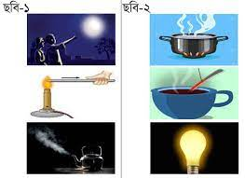
ছবিতে কী কী দেখতে পাচ্ছো?
বিভিন্ন উপায়ে তাপের সঞ্চালন

Slide 4
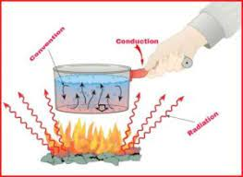
আমাদের আজকের পাঠ
শক্তি সঞ্চালন

Slide 5
শিখনফল
আজকের পাঠ শেষে শিক্ষার্থী জানতে পারবে ............
16.1.1 তাপের সঞ্চালন অভিজ্ঞতার মাধ্যমে বর্ণনা করতে পারবে
১৬.১.২ আলোর সঞ্চালন ব্যাখ্যা করতে পারবে।

Slide 6
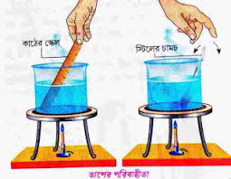
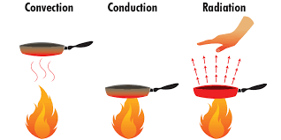

নিচের ছবিতে কী কী দেখতে পাচ্ছো?
তাপ উচ্চ তাপমাত্রার স্থান হতে নিম্ন তাপমাত্রার স্থানে তাপের প্রবাহ

Slide 7
তাপ সঞ্চালন কী?
উচ্চ তাপমাত্রা স্থান থেকে নিম্ন তাপমাত্রার স্থানে তাপের প্রবাহই হলো তাপ সঞ্চালন

Slide 8


পরিবহন
কঠিন পদার্থের মধ্য দিয়ে তাপ পরিবহন পদ্ধতিতে সঞ্চালিত হয়। অর্থাৎ তাপের সংস্পর্শে কঠিন পদার্থ রাখলে তাপ গরম অংশ থেকে ঠান্ডা অংশে ছড়িয়ে পড়ে।

Slide 9

পরিচলন
তরল ও বায়বীয় পদার্থের মধ্য দিয়ে তাপ পরিচলন পদ্ধতিতে সঞ্চালিত হয়।পানি গরম করার সময় নিচের পানি প্রথম গরম হয় , তারপর তা উপরে আসে। এভাবে তাপ পাত্রের সর্বত্র ছড়িয়ে পড়ে।

Slide 10
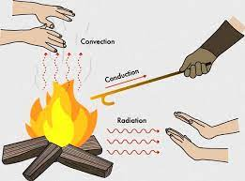
যে পক্রিয়ায় তাপ কোন মাধ্যম ছাড়াই উৎস
থেকে চারদিকে ছড়িয়ে পড়ে তাই বিকিরণ।

Slide 11
পাঠ্য বইয়ের ৩৫,৩৬ পৃষ্ঠা খোল।

Slide 12

জোড়ায় কাজ
১।পরিবহন প্রক্রিয়ায় তাপ সঞ্চালনের ২টি উদাহরণ দাও/
২।পরিচলন প্রক্রিয়ায় তাপ সঞ্চালিত হয় এমন ৫টি বস্তুর নাম লিখ ।
৩।সূর্যের তাপ ও আলো কোন প্রক্রিয়ায় পৃথিবীতে আসে ব্যাখ্যা কর ।

Slide 13

দলীয় কাজ
তাপ সঞ্চালনের বিভিন্ন পদ্ধতির ২ টি করে উদাহরণ দাও।

Slide 14
মূল্যায়ন
১।তাপ সঞ্চালন কি? কি কি উপয়ে তাপ সঞ্চালন হয়ে থাকে?
২। কোন প্রক্রিয়ায় পরিবহন পদ্ধতিতে তাপ সঞ্চালিত হয়?
৩। কোন প্রক্রিয়ায় পরিচলন পদ্ধতিতে তাপ সঞ্চালিত হয়? ।
৪।কোন প্রক্রিয়ায় বিকিরন পদ্ধতিতে তাপ সঞ্চালিত হয়?

Slide 15
পরিকল্পিত কাজ
তোমাদের বাড়িতে তাপ সঞ্চালনে যে তিনটি পদ্ধতিতে হয়ে থাকে।
সেগুলো নিজে নিজে পরীক্ষা করবে এবং খাতায় লিপিবদ্ধ করবে।

Slide 16

ধন্যবাদ সবাইকে

